Slide 1

Команда 14
GlowByte Хакатон 2025
Прогноз самовозгорания угля при открытом хранении

Slide 2
Состав команды
Патрушева Виолетта
Куликова
Алёна
Берсенев Андрей
Эшмуродов Азизбек
ML специалист
@hakloi
Тимлид, фронтенд, бэкенд, ML
@kulikova_alyona
Аналитик данных, DS
@BerAndrey
FullStack разработчик
@it_is_worth_it

Slide 3
Описание решения
На сайте пользователь может:
Просматривать графики по четырем категориям:
— Выгрузка/отгрузка угля
— Самовозгорания (пожары)
— Температура в штабелях
— Погодные условия
Создавать новые графики через диалоговые окна
— выбрать файл, колонку с датой, параметры (ось Y), период и тип графика (линейный, гистограмма и др.)
Загружать новые погодные данные в формате CSV под названием weather_data_YYYY.csv
Формировать прогноз риска самовозгорания угля
— загрузить файл с данными штабелей под названием schedule_for_prediction.csv,
— запустить ML-модель,
— получить результаты с вероятностями и бинарными предсказаниями,
— скачать отчёт в формате TXT и данные в CSV.
Переобучать модель на актуальных данных (кнопка «Пересоздать модель»).
Автоматически сохранять все настройки графиков между сеансами (в файле schedule.json).
Возвращаться на главную страницу в любой момент.

Slide 4
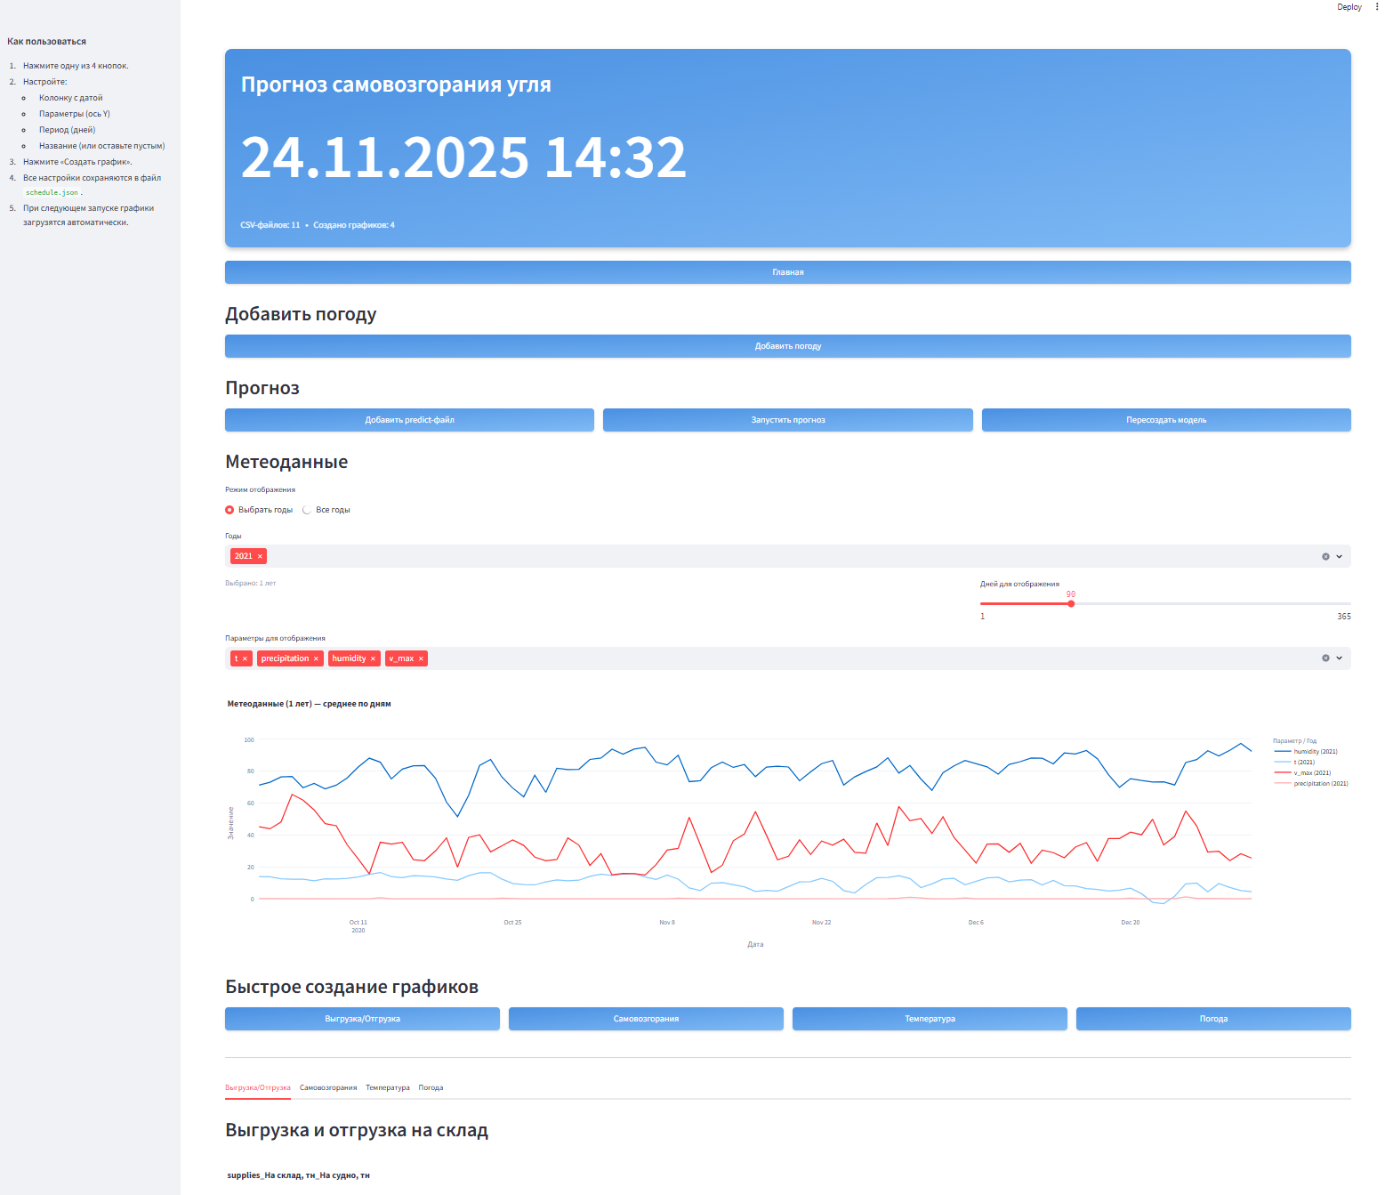
Главная страница
* Часть страницы

Slide 5
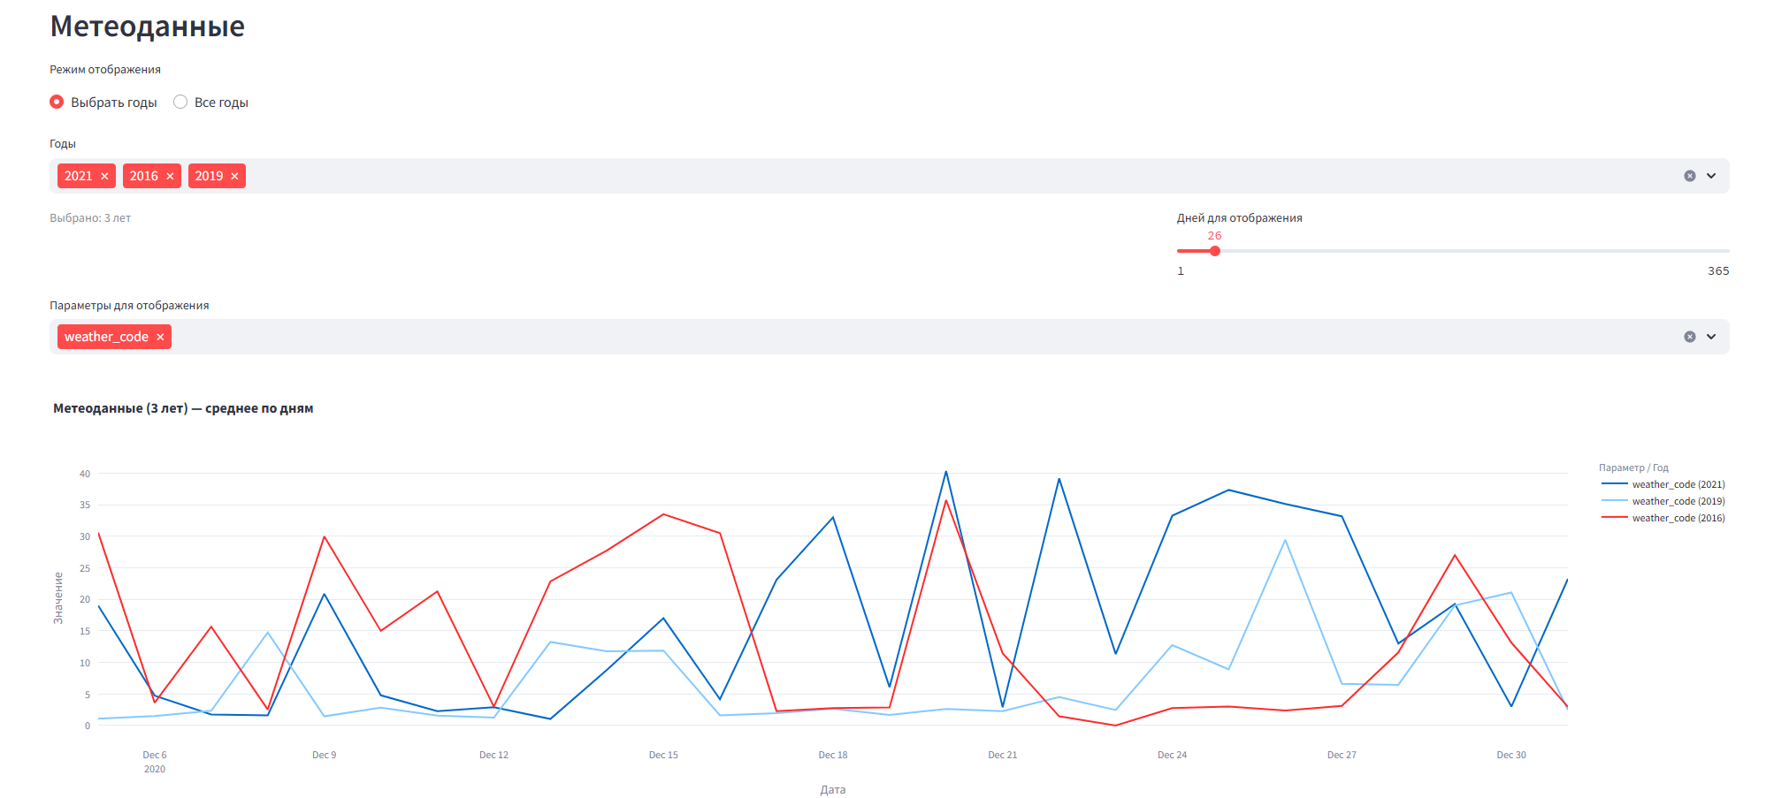
Главная страница (секция “Метеоданные”)
* Метеоданные на 2021, 2016, 2019

Slide 6
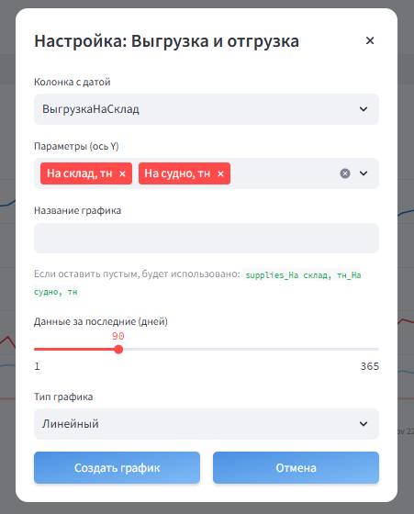
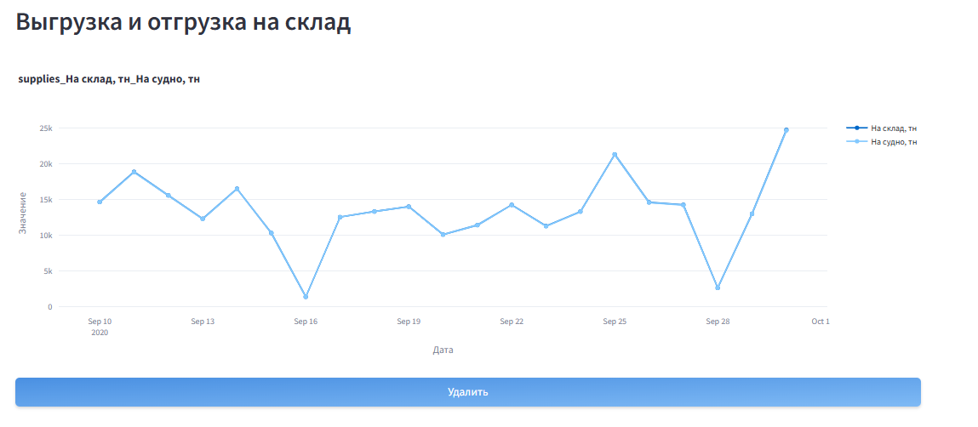
Главная страница (секция “Выгрузка и отгрузка”)
Окно для создания графика “Выгрузка и отгрузка”
Созданный график во вкладке “Выгрузка и отгрузка”

Slide 7
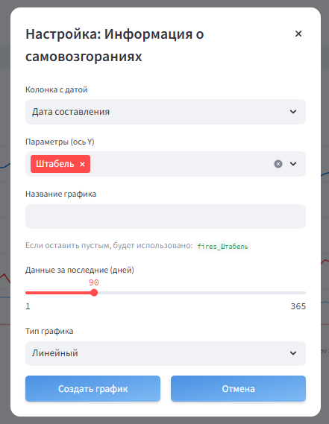
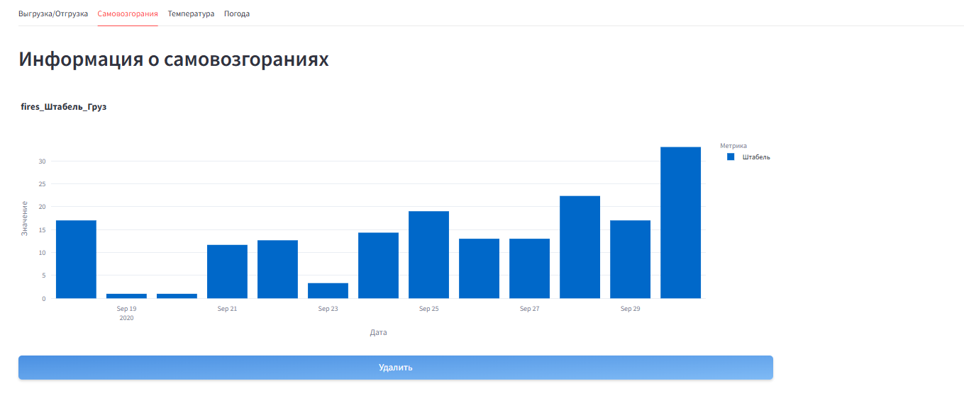
Главная страница (секция “Самовозгорание”)
Окно для создания графика “Самовозгорание”
Созданный график во вкладке “Самовозгорание”

Slide 8
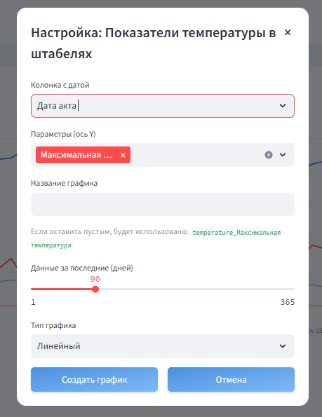
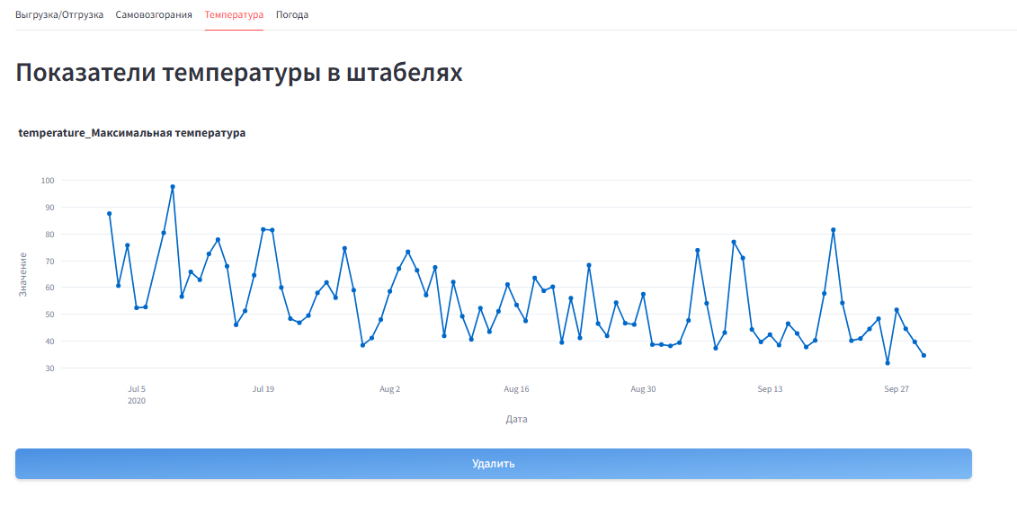
Главная страница (секция “Температура”)
Окно для создания графика “Температура”
Созданный график во вкладке “Температура”

Slide 9
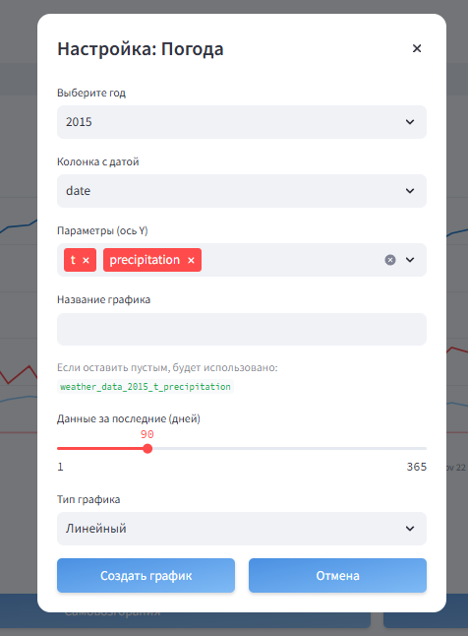
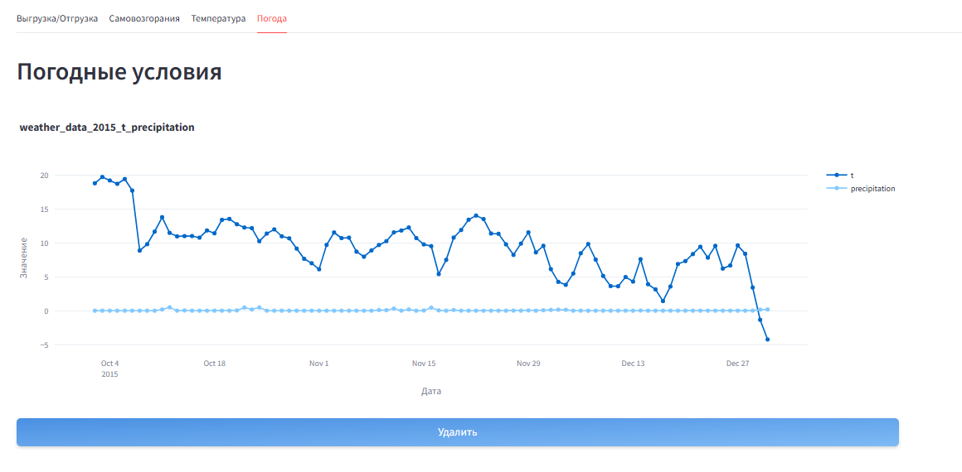
Главная страница (секция “Погода”)
Окно для создания графика “Погода”
Созданный график во вкладке “Погода”

Slide 10
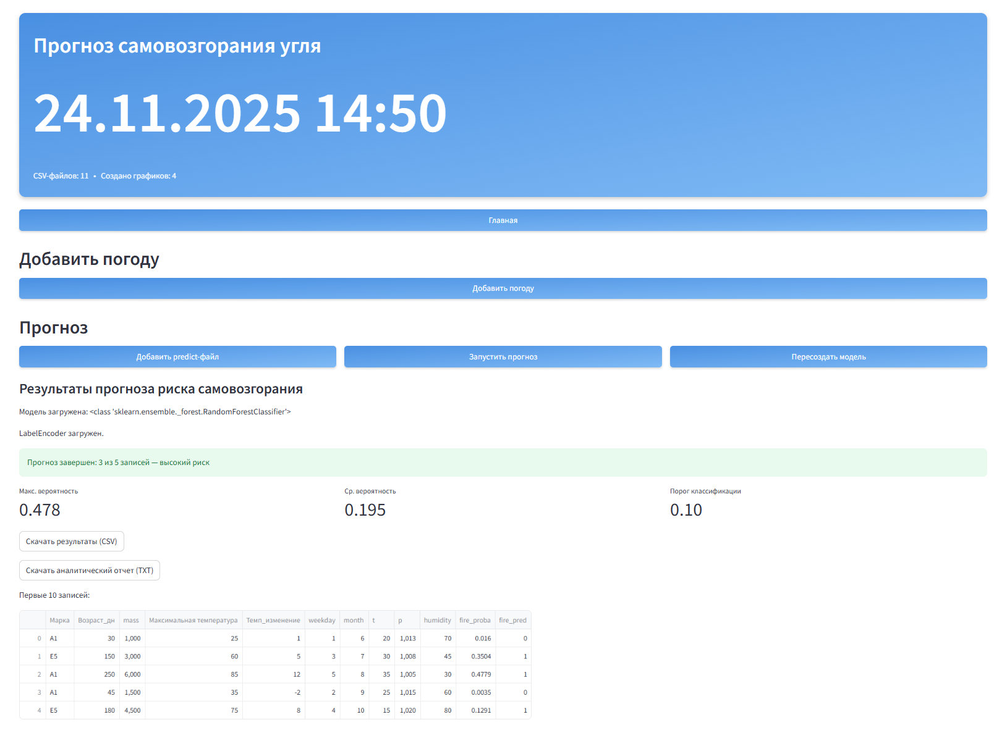
Главная страница (Получение прогноза)

Slide 11
Техническая проработка решения
Backend | Python
Frontend | Python/streamlit
ML | Python, pandas, numpy, scikit-learn, matpoltlib
Модель* | RandomForestClassifier
* Задача подразумевает, что таргет y_3d имеет два варианта True/False, что подталкивает нас на binary classification решение

Slide 12

Аналитика для прогнозирования самовозгорания угля
Цель анализа
- Оценить объемы и динамику грузов по складам и штабелям
- Изучить температурный режим штабелей и риски перегрева
- Проверить качество данных перед дальнейшим моделированием
Используемые источники
- fires.csv – акты по штабелям (формирование / события, ~500 строк)
- supplies.csv – логистика склад-судно (несколько тысяч записей)
- temperature.csv – измерения максимальной температуры (~4 тыс. измерений)
Анализ EDA в Colab
https://colab.research.google.com/drive/1f0MnJOH25du1Ez8OdfwCaZl2LLVvoxQf#scrollTo=dfda01d8

Slide 13
Аналитика для прогнозирования самовозгорания угля
• Структура и объемы
supplies.csv – основной и самый полный слой; склады 3 и 4 дают основную массу грузов
fires.csv – небольшой реестр «особых» штабелей с несколькими крайне крупными актами
temperature.csv – фон 30–40°C, есть единичные экстремальные значения до сотен °C
• Качество данных
Хорошая заполняемость, особенно по логистике
Есть временные несогласованности (отрицательные интервалы между началом формирования и поставками/измерениями)
Выбросы по температуре, требующие проверки или фильтрации
• Связи и риски
Явной зависимости «чем больше штабель, тем выше температура» не выявлено
Один из складов выглядит «горячее» остальных по распределению температур

Slide 14
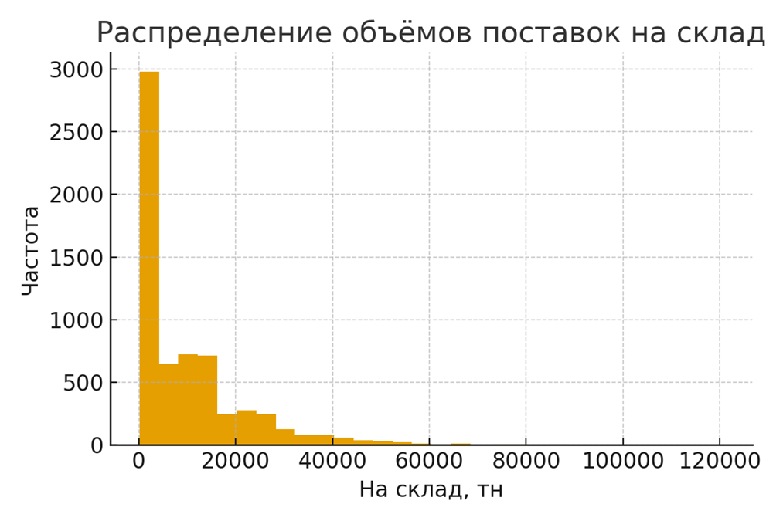
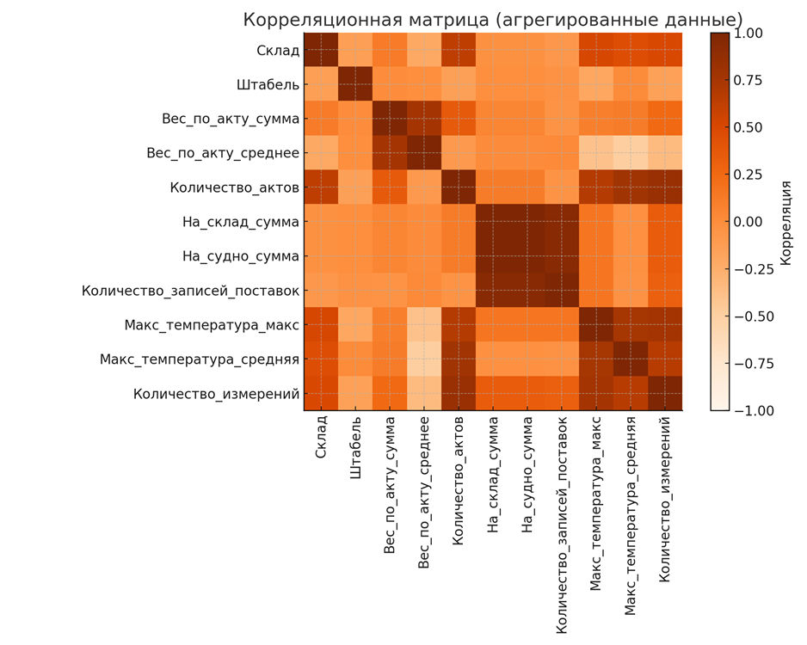
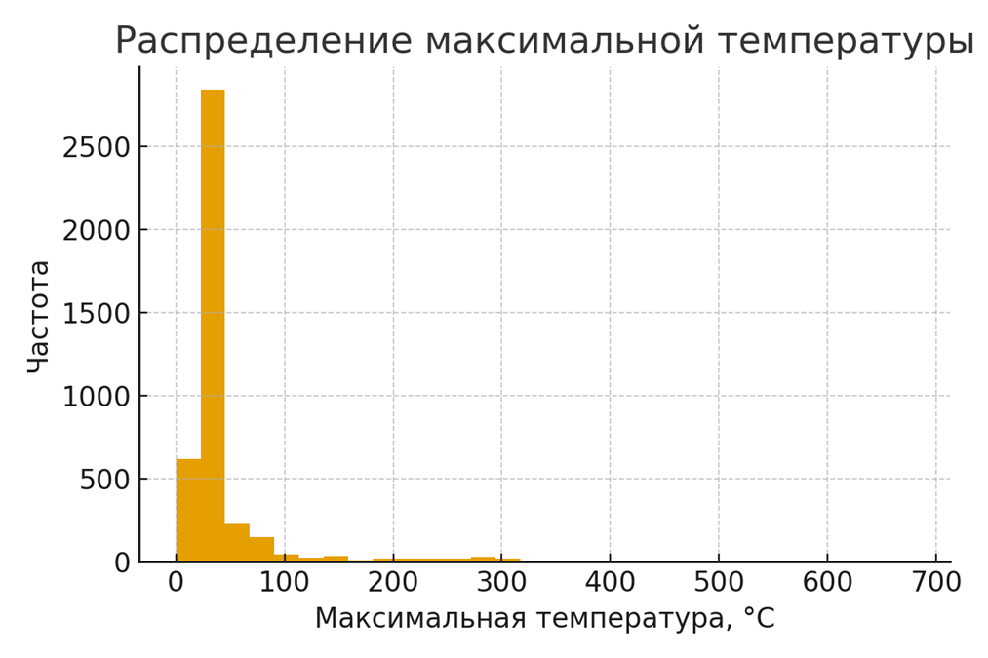
Аналитика для прогнозирования самовозгорания угля

Slide 15

ML решение подробнее
Цель
прогнозирование вероятности пожара на 3 дня вперед (y_3d 1/0) для каждого штабеля
Решение
Были взяты несколько основных features:
Марка угля (категор. данные - LabelEncoder)
Возраст штабеля (текущая дата − дата формирования)
Масса штабеля в тоннах
Максимальная температура штабеля
Скорость изменения температуры
Сезон/месяц
Температура воздуха
Атмосферное давление
Влажность воздуха
Обучение модели в Colab
https://colab.research.google.com/drive/1m_ay4InoQD4758SvMLqGFeRq5rHr3EqJ?usp=sharing#scrollTo=-CTLsMiRRods

Slide 16
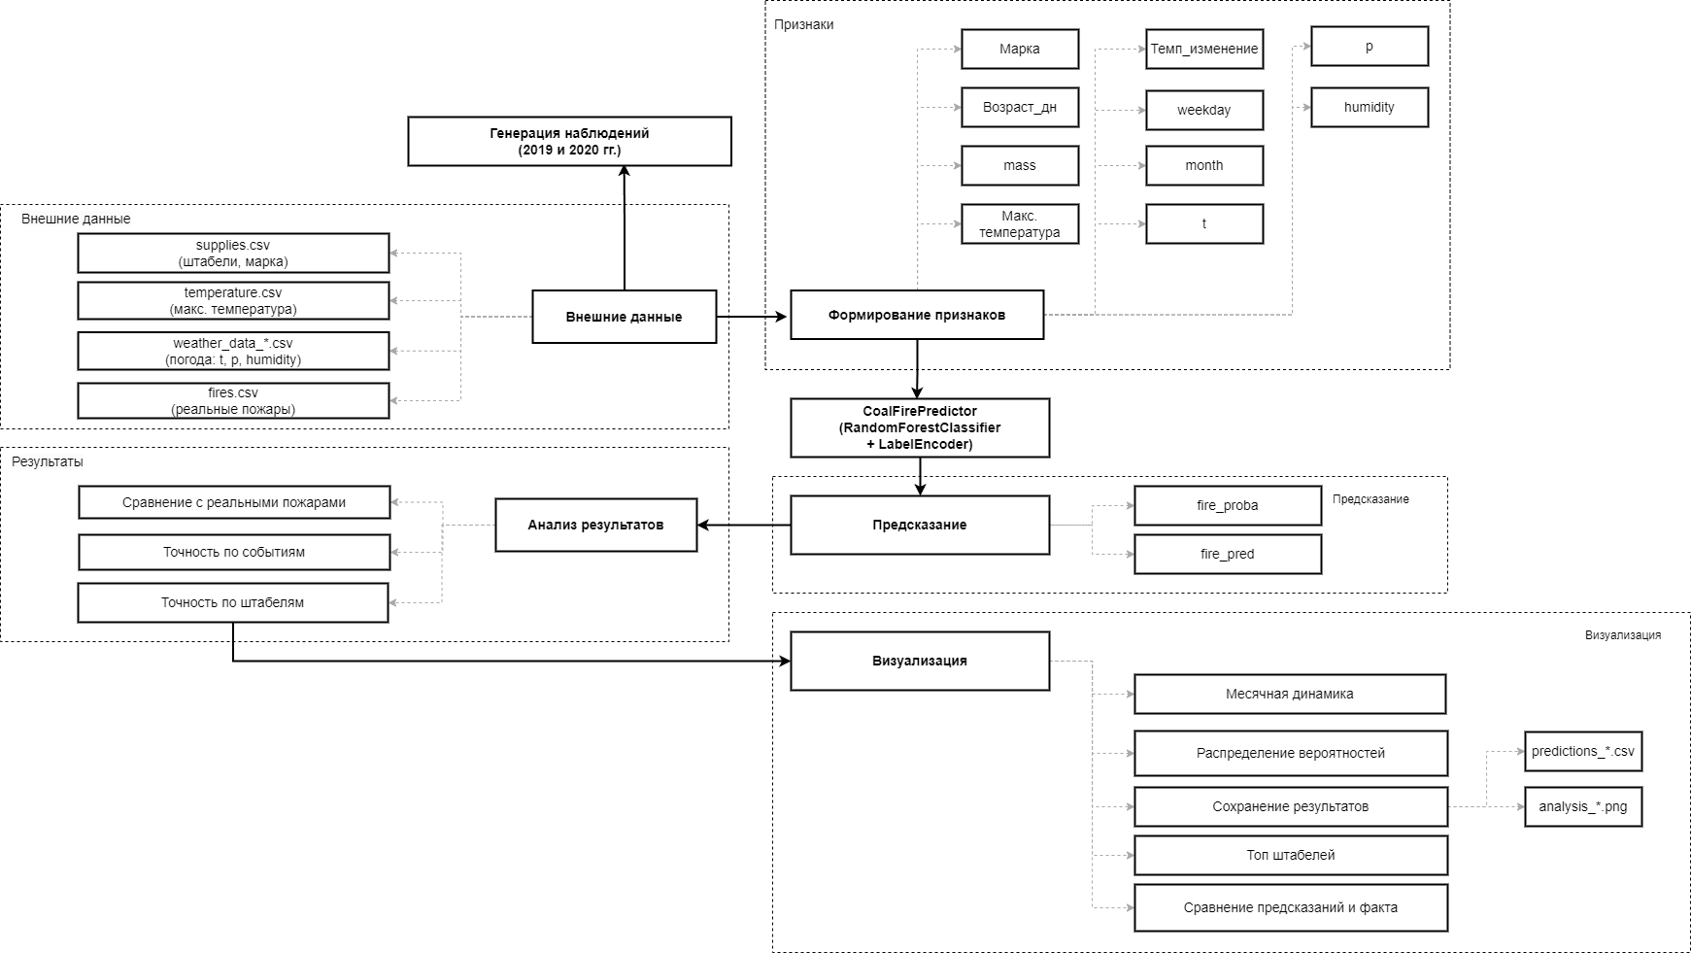

Архитектура ML-системы для прогнозирования самовозгорания угля
Описание представлено в виде отчета
https://disk.yandex.ru/i/wo2Ict65rr5IAA

Slide 17
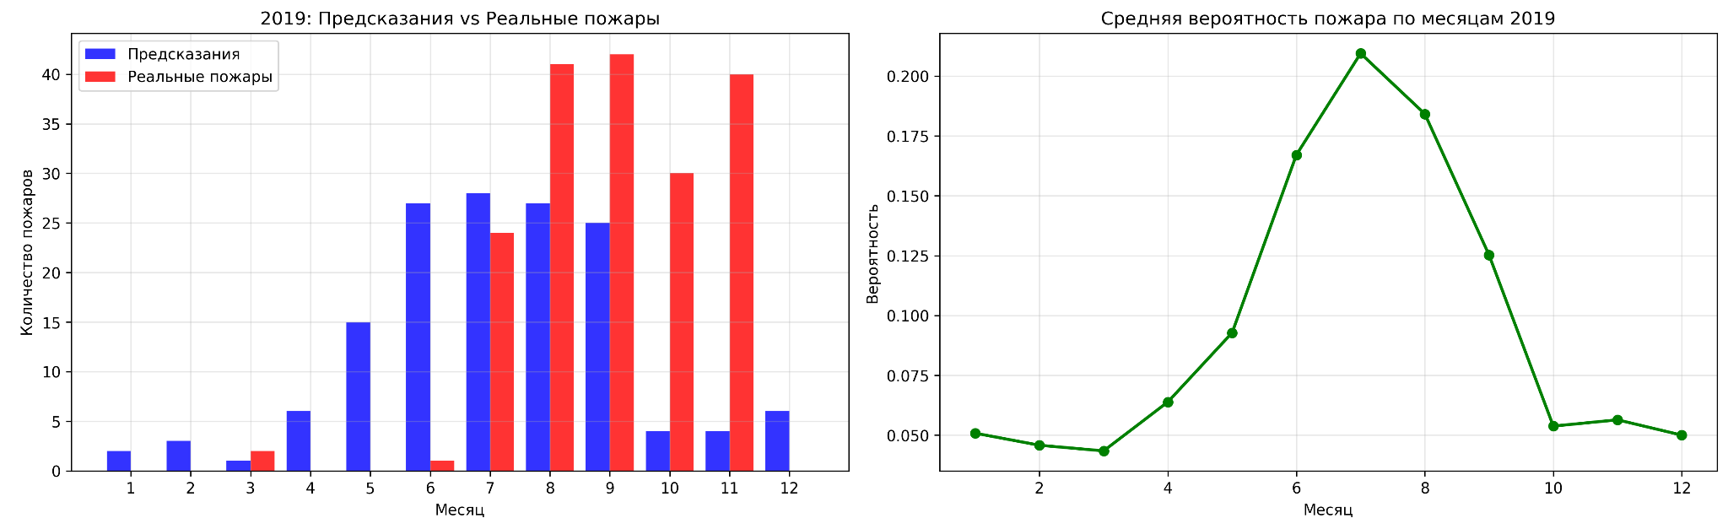
ML решение - анализ (тест 2019)
Предсказано пожаров: 148
Реальных пожаров: 180
Точность модели: 82.2%

Slide 18
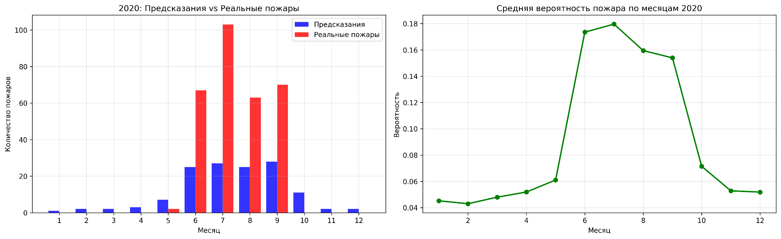
ML решение - анализ (тест 2020)
Предсказано пожаров: 135
Реальных пожаров: 305
Точность модели: 44.3%

Slide 19
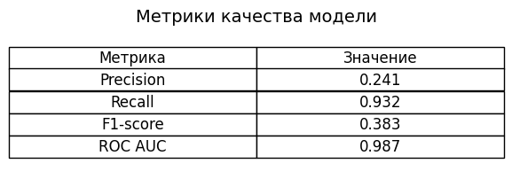
Метрики качества
Таблица - Метрики качества модели
Precision | из всех случаев ложноположительных было 24%
Recall | правильно обнаруженных пожаров в среднем 93%
F1-score | дисбаланс precision x recall, НО важнее не пропустить потенциальный пожар
ROC AUC | почти идеальное разделение классов, показывает способность модели выделять пожар среди множества случаев

Slide 20

Наша работа
Работа с инструкцией по запуску предоставлена в GitHub
https://github.com/Kulikova-A18/glowbyte_hac_2025_command_14

Slide 21
Спасибо за внимание!

Slide 22
Команда 14
GlowByte Хакатон 2025
Прогноз самовозгорания угля при открытом хранении

